Slide 1
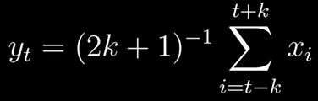
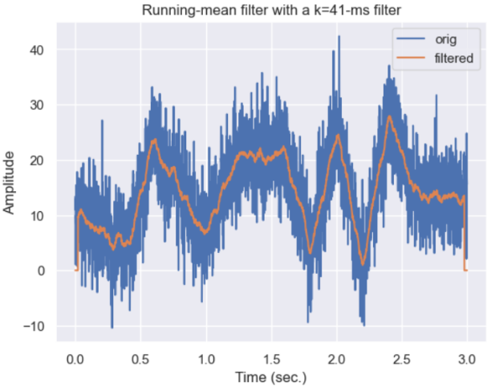
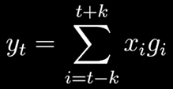
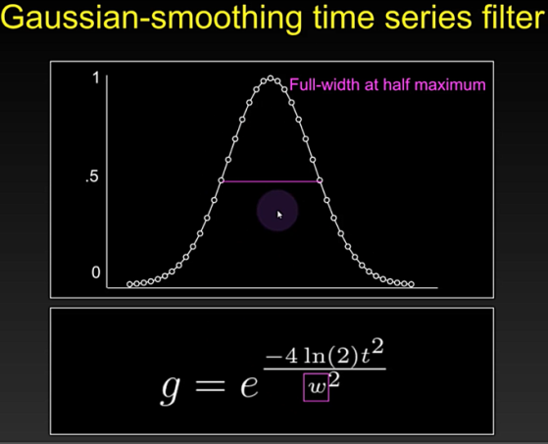
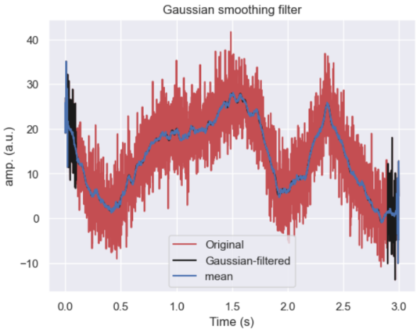
Лабораторная работа № 6
1. Реализовать усреднение зашумленного сигнала по формуле 1. Результат усреднения представлен на рис.1. Вывести спектр усредненного и зашумленного сигнала. Объяснить результат.
Фор. 1.
Рис. 1.
2. Реализовать усреднение зашумленного сигнала по формуле 2. Результат усреднения представлен на рис.2. Вывести спектр усредненного и зашумленного сигнала. Сопоставить усреднение по Гауссу и среднему значению, как это сделано на рис.2. Объяснить результат.
Фор. 2.
Рис. 2.

Slide 2
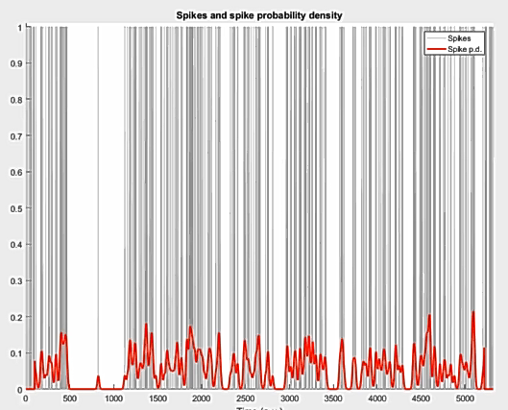
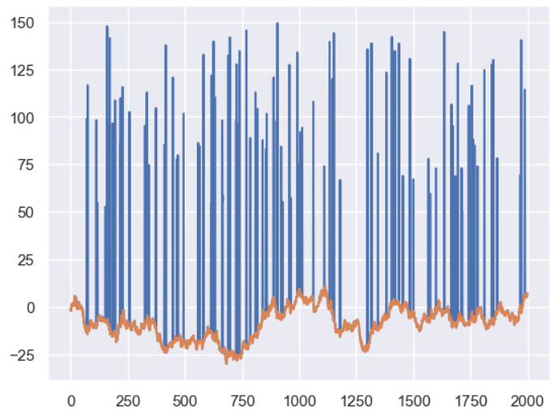
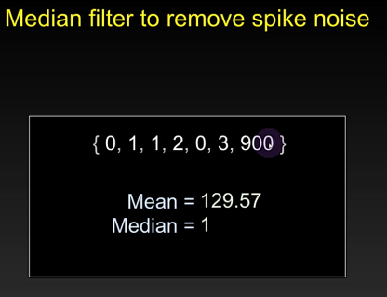
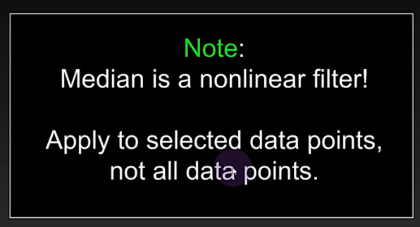
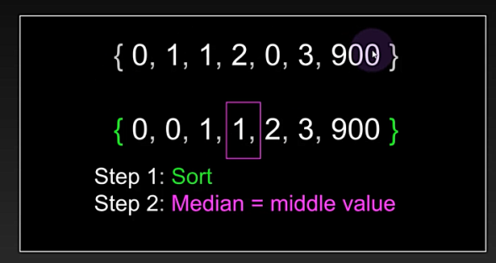
3. Воспользоваться усреднением по Гауссу для обработки сигнала, состоящего из всплесков пиков. Всплеск каждого пика является случайно величиной. Амплитуда каждого пика A=1 V, рис.3.
Рис. 3.
Рис. 4.
4. Реализовать медианный фильтр для очистки сигнала от случайных всплесков в сигнала. В этом случае амплитуда всплеска сигнала уже не является постоянной и является случайной величиной. Результат обработки представлен оранжевой линий на рис. 4.
Замечание: Реализовать фильтрацию лучше в два этапа. Вначале ввести порог, выше которого пик будет удаляться, затем применить медианный фильтр.

Slide 3
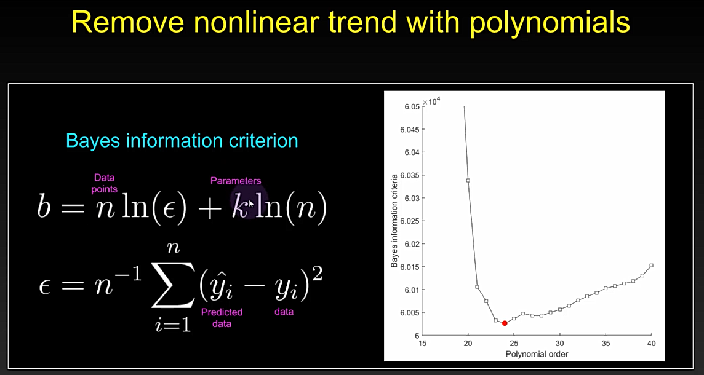
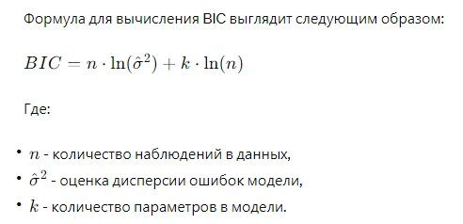
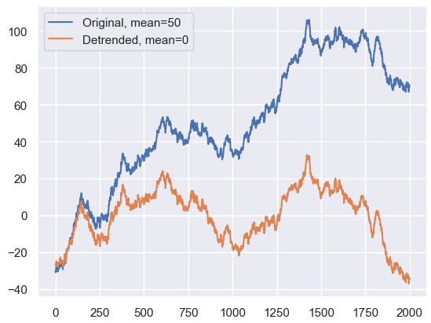
5. Реализовать метод исключения линейного тренда из сигнала с использованием критерия Байесовской информации (BIC), на рис. 5.
Количеством параметров модели k будет являться массив выбранных степеней полиномов.
Рис. 5.
Представить спектр исходного сигнала и сигнала в котором был исключен тренд, объяснить результат сравнения.
Рис. 6.

Slide 4
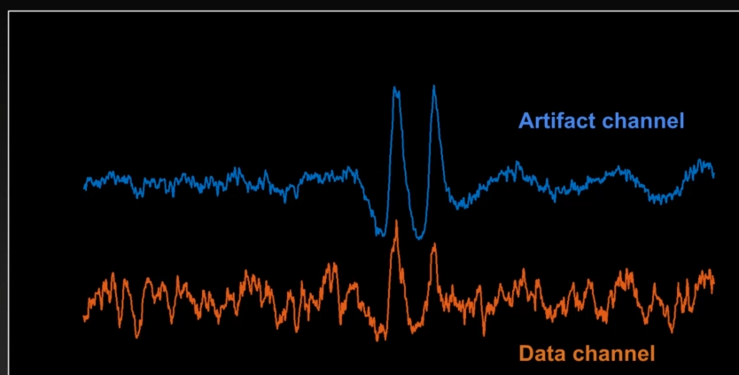

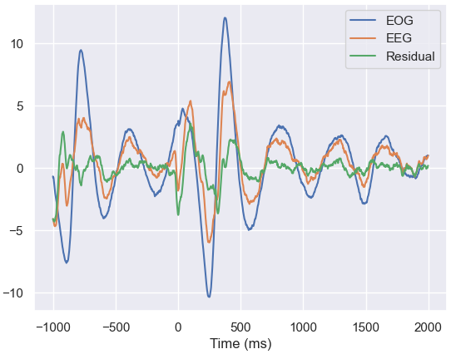


Очистка ЭЭГ от артефактов с помощью регрессии
Исходные данные, файл templateProjection.mat, содержащий:
• EEGdat – матрицу ЭЭГ (временные отсчёты × пробы);
• eyedat – матрица ЭОГ(артефакт, временные отсчёты×пробы);
• timevec – вектор времени (мс).
# load dataset
matdat = sio.loadmat('templateProjection.mat')
EEGdat = matdat['EEGdat']
eyedat = matdat['eyedat']
Матричная модель линейной регрессии:
где
y – вектор ЭЭГ (длина T), X – матрица регрессоров размера T×m (обычно первый столбец – единицы для учёта смещения, затем сигнал(ы) ЭОГ), β – вектор коэффициентов, ε – ошибка (очищенный сигнал).
Оценка коэффициентов по методу наименьших квадратов:
Очистка от артефакта:
В завершении построить спектрограммы: исходного ЭЭГ, спектрограмму сигнала артефакта и спектрограмму очищенного ЭЭГ

